Slide 1
Порядок направления пациентов
в госпиталь (консультацию, госпитализацию)
Актуальные вопросы направления пациентов гериатрического профиля в КГБУЗ "Красноярский краевой госпиталь для ветеранов войн".
Дефекты направления МО, пути решения.
Заведующая поликлиническим отделением
Реброва Алина Фаридовна

Slide 2
Документы, регламентирующие направления пациентов
в госпиталь (на консультацию, на госпитализацию) а также работу
с запросами, оформленными по электронной почте на плановую госпитализацию в ККГВВ
Приказ министерства здравоохранения Красноярского края от г № 887 – 20.08.2020 орг. Об организации оказания медицинской помощи в КГБУЗ «Красноярский краевой госпиталь для ветеранов войн»
2. Внутренний порядок рассмотрения направлений от МО от 16.06.2014г.

Slide 3
Прием в поликлинике ведется по 11 специальностям:
Терапия
Хирургия
Урология
Неврология
Офтальмология
Оториноларингология
Эндокринология
Гинекология
Психиатрия
Стоматология
Гериатрия

Slide 4
Запись пациентов к специалистам консультативной поликлиники осуществляется при наличии документов:
1.Направления на консультацию или госпитализацию из территориальных медицинских учреждений ( форма 057\у-04)(при личном обращении в регистратуру госпиталя или по многоканальному телефону)
Регистратура: 8 (391) 247-78-46
2.Маршрутный лист (удаленная запись из медицинских учреждений города и края, удаленная регистратура).

Slide 5
Гериатрическая помощь
(консультативная и стационарная)
На консультативный прием к гериатру может направить
Участковый терапевт территориальной поликлиники , при отсутствии гериатра в штате поликлинике (по краю 20 гериатров)
Гериатр:
-для коррекции лечебно-профилактических рекомендаций, выданных гериатром территориальных поликлиник
-для коррекции лечебно-профилактических рекомендаций, выданных из стационара лечение с диагнозом R 54
На госпитализацию на гериатрическую койку направляет гериатр

Slide 6
Направление должно отражать:
1.Диагноз (основной, осложнения, конкурирующий, сопутствующий)
2.Цель консультации или госпитализации
3.Клиническую динамику заболевания
4.Объем и эффективность проводимой терапии
5.Сроки ВН ( при наличие открытого ЭЛН)
6.Результаты проведенных обследований:
Для терапевтического профиля: ФЛГ, ЭКГ, развернутый анализ крови, биохимический анализ крови (мочевина, креатинин, биллирубин и его фракции, АЛТ, АСТ, глюкоза, холестерин), RW
Для хирургического профиля при направление на оперативное лечения: ФЛГ, ЭКГ, развернутый анализ крови, биохимический анализ крови (мочевина, креатинин, билирубин и его фракции, АЛТ, АСТ, глюкоза, холестерин), RW,ВИЧ, гепатит С и В, коагулограмма
7. Выписные эпикризы из МО, при наличии онкозаболевания заключение онколога.
8.Направление должно быть датировано, заверено штампом медицинского учреждения, личной печатью и подписью врача, заполнившего направление, подписью заведующего отделением.

Slide 7
К направлению должны быть прикреплены результаты:
ФЛГ , давностью не более 3 месяцев ( с учетом эпидемиологической обстановки)
ЭКГ , давностью не более 14 дней
РАК, давностью не более 14 дней
ОАМ, давностью не более 14 дней
Б/х анализ крови: Алт, Аст, билирубин, липидный спектр, общий белок, мочевина, креатинин давностью не более 14 дней
RW сроком не более 1 месяц
Гепатит В и С, ВИЧ сроком не более 3 месяцев

Slide 8
Направление на госпитализацию в отделения хирургического профиля( хирургия, урология) должен содержать результаты обязательно:
1.УЗИ органов брюшной полости (для хирургического отделения)
ТРУЗИ ( для урологического отделения)
2. ФГС
3. Коагулограмма : ПТВ, ПТИ фибриноген,
4. Результаты анализов маркеров гепатитов В,С, RW.
На оперативное вмешательство грыжесечение: грыжи передней брюшной стенки, грыжи пищеводного отверстия диафрагмы (пациент на момент госпитализации должен иметь при себе бандаж послеоперационный, 2 эластичных бинта).

Slide 9
Медицинские противопоказания для направления граждан в краевое государственное бюджетное учреждение здравоохранения «Красноярский краевой госпиталь для ветеранов войн» для получения стационарной медицинской помощи
1. Все виды деменции с грубым снижением интеллекта (ориентирования в пространстве и времени, понимания, памяти), утратой способности к самообслуживанию.
2.Психические расстройства психотического уровня, сопровождающиеся бредовыми состояниями, галлюцинаторными расстройствами, психомоторными возбуждениями, маниакальными состояниями.
3. Острые инфекционные заболевания, требующие госпитализации в специализированный стационар, либо имеющие высокую степень контагиозности.
4. Онкологические заболевания с метастазированием.
5. Хронический алкоголизм, наркомания, активная фаза.

Slide 10
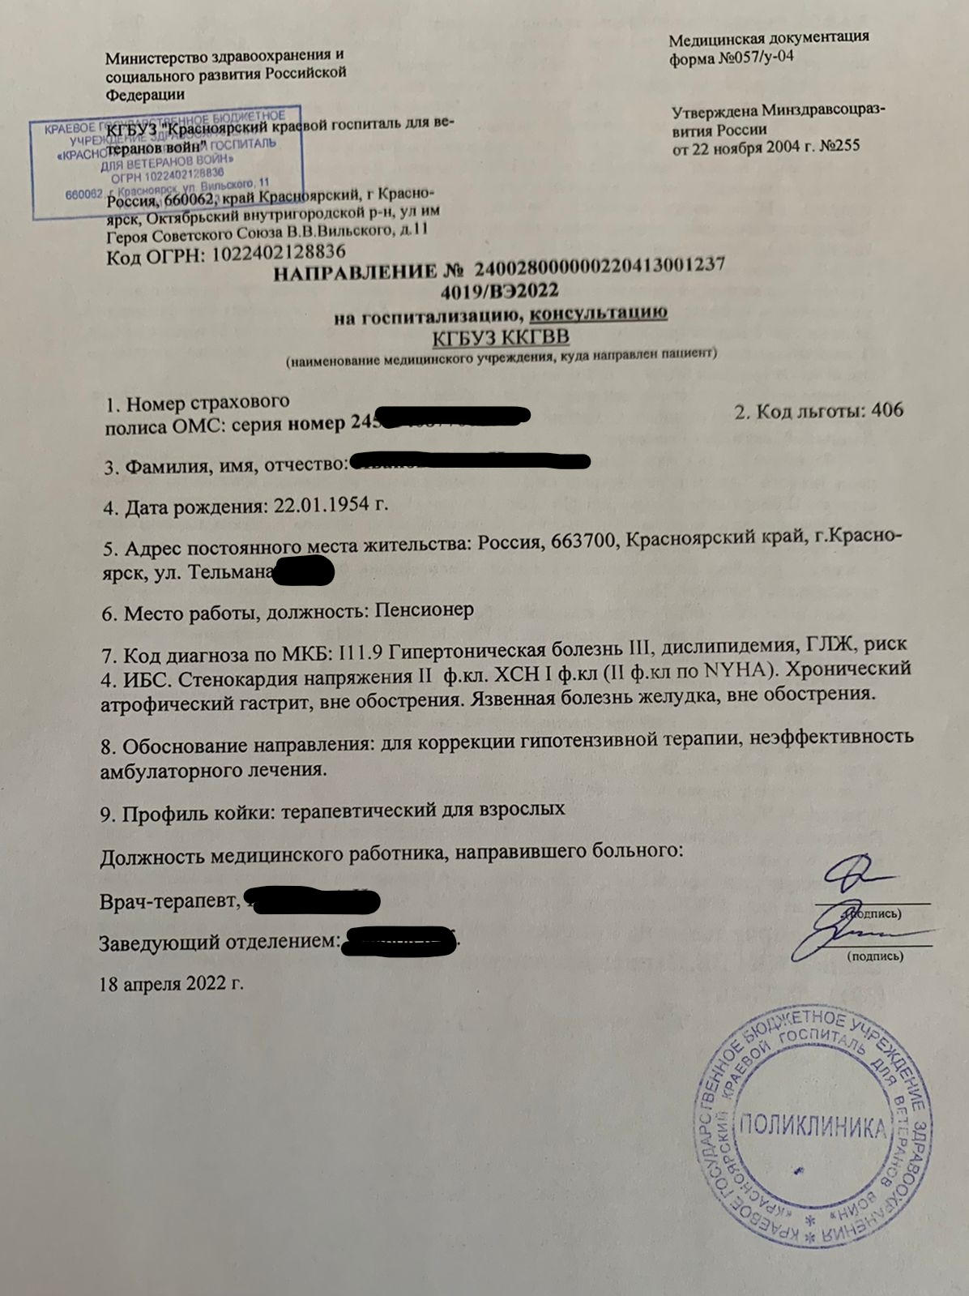
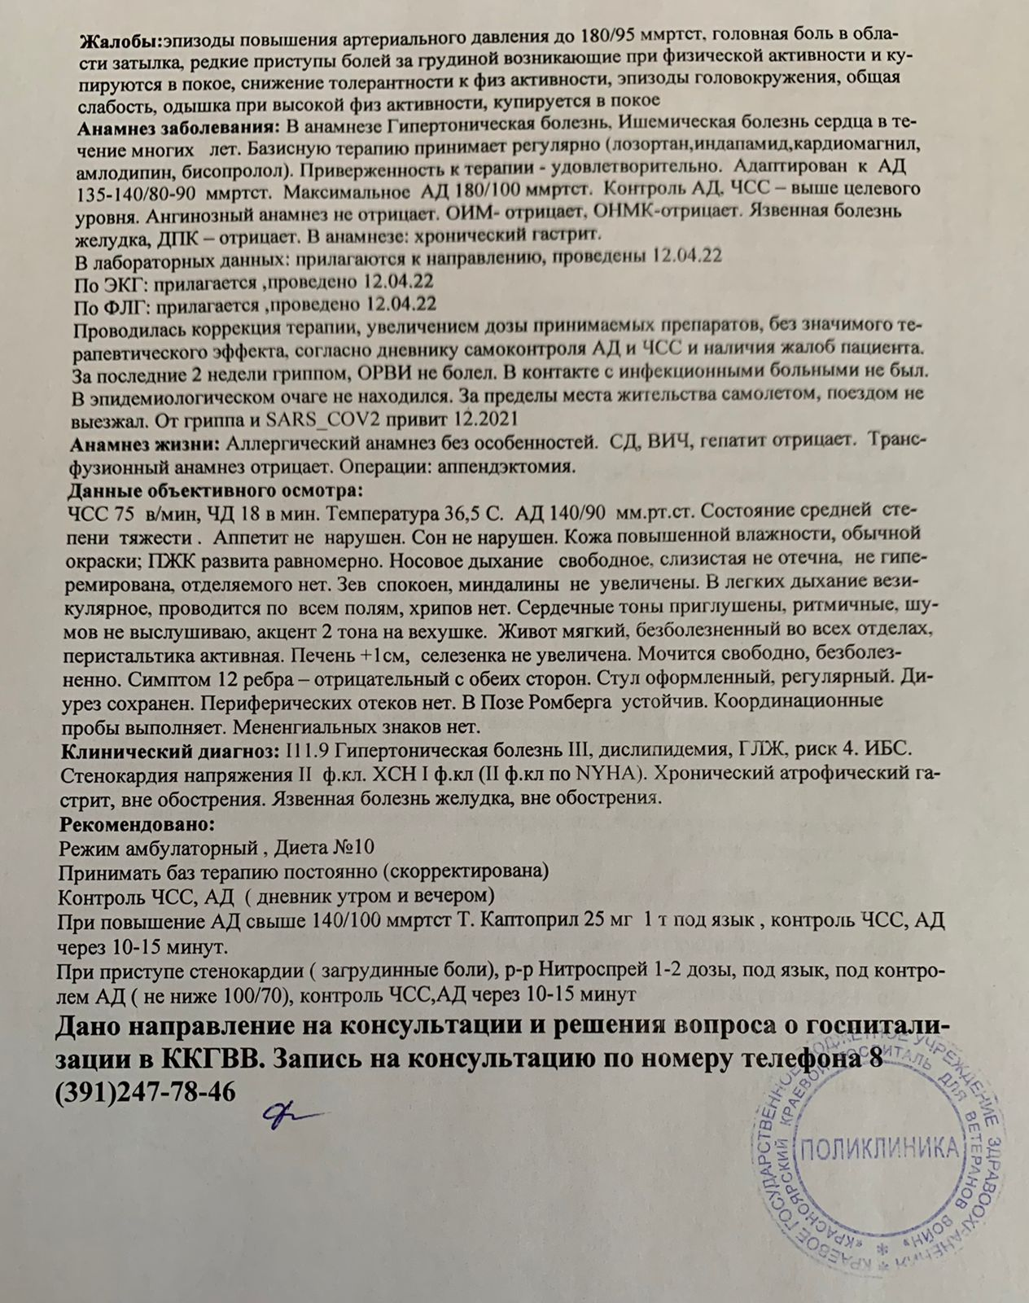

Slide 11
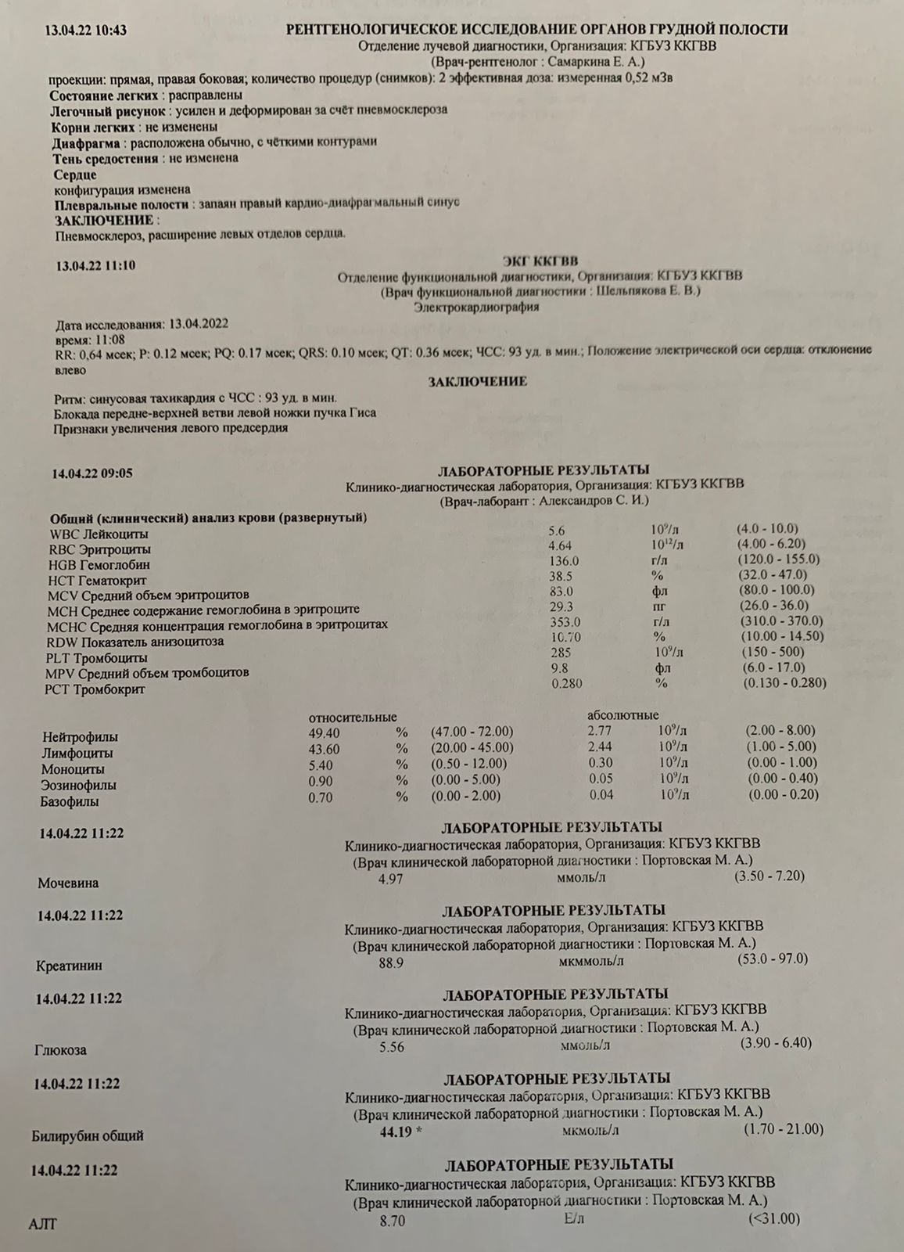
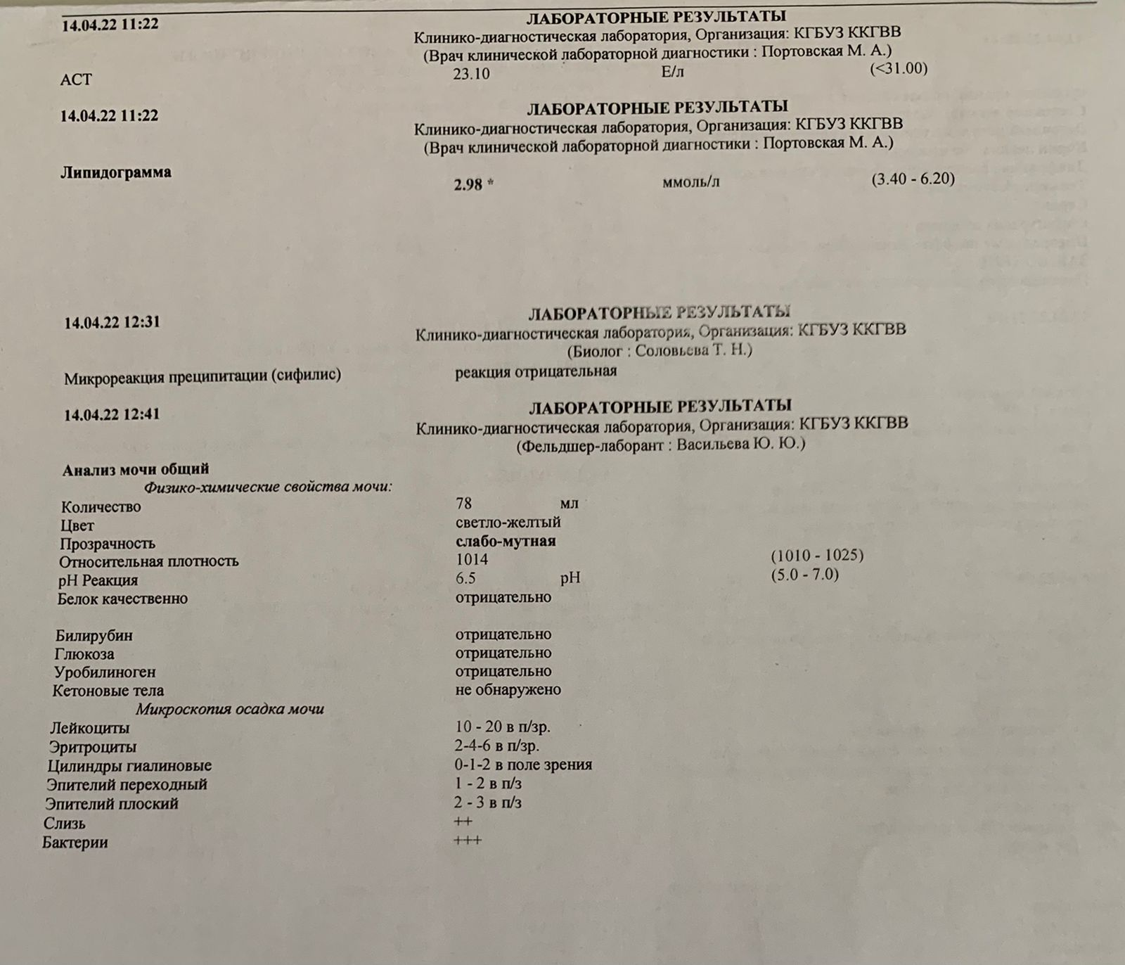

Slide 12
Поликлиника находится по адресу:
660062,г.Красноярск,ул.Вильского,д. 11
1 этаж
Проезд автобусами 43,53,49,38,21,26,88 до остановки «Госпиталь ветеранов ВОВ»
Часы работы поликлиники:
Понедельник-пятница с 8-00 до 15-48
Регистратура с 7-30 до 15-42
Тел.8 (391) 247-78-46
Заведующая поликлиникой Реброва Алина Фаридовна
Тел 8 (391) 247-77-96

Slide 13
По всем вопросам госпитализации,
Медицинский персонал может обращаться по телефону 8 (391)247-78-30
Заведующая приемным отделением госпиталя Лалетина Елена Николаевна

